Slide 1
ÇOCUK İHMAL VE İSTİSMARI, ADLİ YÜKÜMLÜLÜKLER VE OKUL SÜRECİNİN YÖNETİLMESİ
Zeliha YUR
Psikolojik Danışman

Slide 2
İhmal ve İstismar
Çocuğun gelişimini zedeleyen,
Anne/baba/bakım verici ya da herhangi bir yetişkin tarafından yapılan,
Toplumsal ahlak kuralları tarafından yanlış olduğu kabul edilmiş olan eylem ya da eylemsizliklerdir.

Slide 3
Çocuğa kötü muamele dünyanın her yerinde görülen çok ciddi bir sorundur.
Kötü muamelenin tipi, cinsiyet, coğrafi bölge ve diğer faktörlere bağlı olarak değişmekle birlikte, %35’e kadar görüldüğü tahmin edilmektedir. (Gilbert ve ark., 2004)

Slide 4
Genel olarak, kurbanların % 78.5’inin daha önce ihmal deneyimi olduğu, en yaygın kötü muamele biçiminin ise kurbanların % 9.1’inin maruz kaldığı cinsel istismar olduğu açıklanmıştır.

Slide 5
Çocuk Hakları Sözleşmesi | 5395 Sayılı Çocuk Koruma Kanunu | 5237 sayılı Türk Ceza Kanunu
1.Madde: 18 yaşından küçük her insan çocuk sayılır. | 3. Madde: Daha erken ergin (reşit) olsa bile 18 yaşını doldurmamış kimse çocuk sayılır. | 6. Madde: Çocuk deyiminden 18 yaşını doldurmamış kişi anlaşılır.

Slide 6
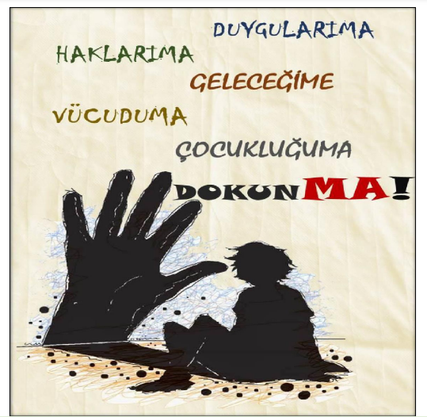
Dünya Sağlık Örgütü tarafından 4 tip kötü muamele tanımlanmaktadır:
İhmal (Fiziksel, Duygusal, Eğitimsel)
Fiziksel İstismar
Duygusal İstismar
Cinsel İstismar

Slide 7
Fiziksel İhmal
Çocuğun temel tıbbi ihtiyaçlarının karşılanmaması,
Çocuğa düzenli ve besleyici öğünlerin, temiz ve yeterli giysinin sağlanmaması,
Çocuğun bakacak yetişkin bulunmadan uzun süre yalnız bırakılması,
Çocuğun gece geç saatlere kadar nerede olduğunun bilinmemesi ve umursanmaması,
Çocuğun terk edilmesi veya kendine zarar verebileceği durumlarda denetimsiz bırakılması,

Slide 8
Duygusal İhmal
Çocuğa yetersiz ilgi ve şefkat göstermek,
Çocuğun aile içinde şiddet ve kötü muameleye şahit olmasına izin vermek,
Çocuğun alkol, uyuşturucu kullanmasına izin vermek,
Çocuğun suç işleme, saldırganlık gibi uyumsuz davranışlarına destek olmak ya da bu davranışları görmezden gelmek.

Slide 9
Eğitimsel İhmal
Çocuğun zorunlu yaşa gelmesine rağmen okula gönderilmemesi,
18 yaşın altında olmasına rağmen çalışmaya zorlanması,
Okula devamlılığının sağlanmaması,
Okula devam etmediği bilinmesine rağmen müdahalede bulunulmaması,
Eğitimin başarısı için gerekli ihtiyaçların karşılanmaması ve gerekli desteğin sağlanmaması.

Slide 10
İHMAL EDİLİYOR OLABİLİR !!!
Bir çocuk;
Okula çok fazla devamsızlık yapıyorsa
Para ya da yemek için çalışıyor, dilencilik yapıyor, ihtiyacı karşılığı kadar hırsızlık yapıyorsa
Vücudu zayıf düşmüşse
Pis giyimliyse ve kötü kokuyorsa
Fiziksel yaralanmalarında doktora götürülmediğini gözlemleniyorsa
Sigara ya da madde kullanımı ya da kendine zarar verme gibi alışkanlıkları varsa

Slide 11
Fiziksel İstismar
Çocuğun kaza dışı sebeple bir yetişkin tarafından yaralanması ya da örselenmesidir.
Bir tokattan başlayarak çeşitli aletlerin kullanılmasına kadar devam edebilir.
En yaygın rastlanılan ve belirlenmesi en kolay olan istismar şeklidir.
Çocuğa fiziksel istismarda bulunan yetişkinler genelde bunu disiplin ya da cezalandırma amaçlı yaptıklarını ifade ederler. Ancak bu durum çocukta gerek fiziksel gerek ruhsal ciddi etkilere yol açabilir. Özellikle deri, iskelet sistemi ve merkezi sinir sisteminin zarar görmesi fazla olasıdır.

Slide 12
Duygusal İstismar
Duygusal istismar kişiye duygusal ya da ruhsal sağlığını tehlikeye atacak derecede ağır sözlü tehditler yapılması, alay edilmesi ya da küçük düşürücü yorumlarda bulunulması, eleştirilmesi, aşağılanması olarak tanımlanabilir.
Sistemli bir şekilde çocuğun görmezden gelinmesi, aşağılanması, alay edilmesi vb. duygusal istismar kapsamındadır.
Çocuğun benlik saygısını ve duygusal gelişimini olumsuz şekilde etkileyen davranış kalıplarının tamamı duygusal istismar olarak tanımlanabilir

Slide 13
Cinsel İstismar
Çocuğun, bir erişkinin cinsel gereksinim ya da isteklerinin doyumu için cinsel nesne olarak kullanılması ya da kullanılmasına göz yumulması şeklinde tanımlanır.
Cinsel içerikli konuşma, şakalaşma, teşhir ve röntgencilik gibi temas içermeyen durumlar da cinsel istismar kategorisinde değerlendirilir.

Slide 14
Cinsel İstismar İle İlgili Düşünceler
Çocuklar cinsel istismarı hayal güçlerinin genişliği ile uydururlar.
YANLIŞ
Çocuklar bu konuda genellikle yalan söylemezler. İlk kural çocuğa inanmak olmalıdır.
DOĞRU

Slide 15
Parklar, genel tuvaletler, ıssız sokaklar, karanlık sokaklar, karanlık yerler, boş inşaat sahaları tehlikeli bölgelerdir.
YANLIŞ
Olayın olduğu yer genellikle ev, okul, ev ile okul arasındaki yol gibi çocuğun içinde bulunduğu yakın çevre de olabilir.
DOĞRU

Slide 16
İlgi çekmeye çalışan çocuklar, şirin ve cazip kız çocukları, evden kaçan çocuklar, ihmal edilmiş çocuklar potansiyel mağdurlardır.
YANLIŞ
Mağdurlar her sosyo-ekonomik ve her sosyo-kültürel gruptan gelen kız ve erkek çocuklardır.
DOĞRU

Slide 17
YANLIŞ
İstismarcılar genellikle yaşlı ve yabancı erkekler ile sokakta yaşayan hırpani görünüşlü serserilerdir.
Yalnızca kız çocukları cinsel istismara uğrar.
Cinsel istismar kuşkusuyla olayın üzerine gidilmesi, çocuğa daha fazla travma yaşatır.

Slide 18
DOĞRU
Olguların % 80-95’inde fail 20–45 yaşları arasında, kurban tarafından tanınan, evli ve çocuklu erkeklerdir.
Sadece kız çocukları değil, erkek çocukları da cinsel istismara uğrar.
Yerinde ve uygun bir müdahale istismarı sonlandırır ve çocuğun yaşadığı travmayı atlatabilmesi için destek almasını sağlar.

Slide 19
Okullarda müşterek kullanım alanlarının riskli bölgeler olduğu bilinmektedir. Bu nedenle öğrenciler serbest zaman etkinliklerinde dikkatle takip edilmelidir.
Boş sınıflar
Kantin ve yemekhane
Banyo ve tuvaletler
Pansiyonlu okullarda yatakhane ve odalar.
Kullanılmayan kat ve odalar
Öğrenci mahremiyeti gözetilerek riskli alanların mutlaka kamera ile takibi sağlanmalı ve tüm cihazların çalışır durumda olduğu düzenli olarak kontrol edilmelidir.

Slide 20
Öğrencilerin bilgi ve beceri düzeyleri ile riskli yaşam olaylarına maruz kalma ihtimalleri arasında olumsuz yönde bir ilişki olduğu bilinmektedir.
Öğrencilerin mahremiyet konusunda bilgilenmesi sağlanmadır.
Öğrencilerin kendi mahremiyetleri kadar diğer öğrencilerin mahremiyetlerine de saygı göstermesi sağlanmalıdır.
Öğrenciler ile kurulacak açık ve sağlıklı bir iletişim ile yardım isteme becerileri artırılmalıdır.

Slide 21
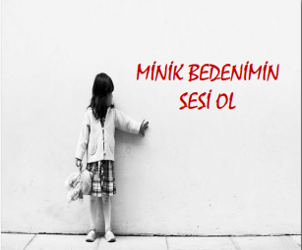
Bir istismar durumunda ilk olarak yapılması gerekenler
Çocuğu istismar ortamından en kısa sürede uzaklaştırın.
Çocuğa yardım edin.
Bildirimde bulunun.
Gizliliği sağlayın.

Slide 22
Cinsel istismarın en güçlü göstergelerinden biri çocuğun ifadesidir. Çocuk cinsel istismara uğradığını söylüyorsa, bunu ciddiye alın. Çocuğu korumak için kuşkularınızı bir kenara bırakın.

Slide 24
BİLDİRİM YÜKÜMLÜLÜĞÜ
Suçu bildirme TCK 278., 279., 280. maddeler
TCK 98. madde
SHÇEK Kanunu 21. madde Çocuk Koruma Kanunu 6. madde

Slide 25
TCK Madde 278
İşlenmekte olan bir suçu yetkili makamlara bildirmeyen kişi, bir yıla kadar hapis cezası ile cezalandırılır.
İşlenmiş olmakla birlikte, sebebiyet verdiği neticelerin sınırlandırılması hâlen mümkün bulunan bir suçu yetkili makamlara bildirmeyen kişi, yukarıdaki fıkra hükmüne göre cezalandırılır.
Mağdurun on beş yaşını bitirmemiş bir çocuk, bedensel veya ruhsal bakımdan özürlü olan ya da hamileliği nedeniyle kendisini savunamayacak durumda bulunan kimse olması hâlinde, yukarıdaki fıkralara göre verilecek ceza, yarı oranında artırılır.

Slide 26
TCK Madde 279
Kamu adına soruşturma ve kovuşturmayı gerektiren bir suçun işlendiğini göreviyle bağlantılı olarak öğrenip de yetkili makamlara bildirimde bulunmayı ihmal eden veya bu hususta gecikme gösteren kamu görevlisi, altı aydan iki yıla kadar hapis cezası ile cezalandırılır.

Slide 27
DİKKAT!
İstismarı bildirme suçlama değildir, düşüncenin dile getirilmesi ve durumun soruşturulmasının istenmesidir.
Cinsel istismar şüphesi, rapor hazırlanması için yeterlidir. Kanıt bulmanız gerekmez.

Slide 28
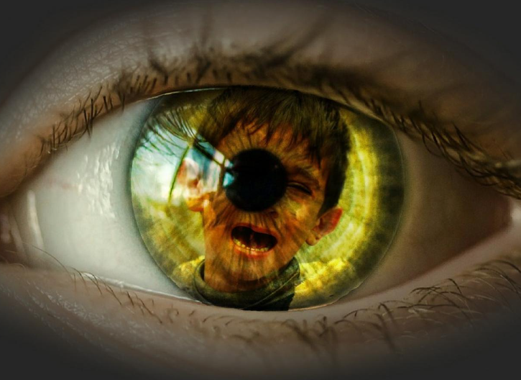
İstismarın varlığına dair kanıt aramak çoğu zaman, zaman kaybına, delillerin karartılmasına ya da yok olmasına olanak tanır.

Slide 29
DURUM DEĞERLENDİRME RAPORU
KİŞİSEL BİLGİLER
T.C. Kimlik No
Ad-Soyad
Doğum Yeri-Tarihi
Cinsiyet
Adres
Veli Ad Soyad
Veli Telefon Numarası
Okul Adı

Slide 30
DİĞER BİLGİLER
Durum Özeti
Kişilik Özellikleri
Herhangi Bir İşte Çalışıyor Mu?
Ekonomik Durumu
Sağlık Durumu
Eğitim Durumu
Barınma Durumu

Slide 31
DEĞERLENDİRME VE SONUÇ (Görüş Bildirimi)
BİLDİRİMİ YAPAN KİŞİ Ad- Soyad: Unvan: İmza:

Slide 32
OKUL YÖNETİMİ YASAL SÜRECİ BAŞLATMAKLA GÖREVLİDİR.
Okul personeli çocuktan istismara yönelik bir bilgi geldiğinde veya istismara yönelik ipucu görüldüğünde çocuk konu ile ilgili gerçeklik sorgulanmadan bildirimde bulunmalıdır.

Slide 33
•Aile ve Sosyal Politikalar Bakanlığı çağrı hattı (183)
•Kolluk (154/155)
•Cumhuriyet Savcılığı

Slide 34
Yasal Süreçte Okul Müdürlüklerinin Yapacağı Çalışmalar
Bilgilerin (Yürütülen işlemlerin) yazılı hale getirilmesini sağlamak,
Bulunulan İl/bölge, vb. özelikler doğrultusunda gerek duyuluyorsa İl/İlçe Krize Müdahale Ekibini bilgilendirmek, (ekibi harekete geçirmek) destek istemek
Gerekli durumlarda Okul Psikososyal Müdahale Hizmetleri Ekibini toplamak

Slide 35
DİKKAT EDİLECEK HUSUSLAR
Bilginin yayılmaması için gerekli tedbirlerin alınması
Yasal tedbirlerin alınması
Öğrenci/Veli/ Öğretmenlere yönelik psiko-sosyal destek çalışmalarının geciktirilmeden başlatılması

Slide 36
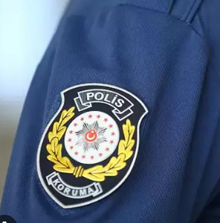
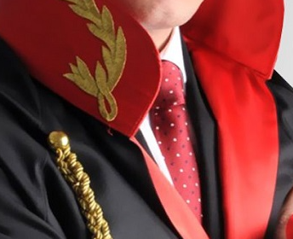
İhmal ve istismar şüphesi bildirim yükümlülüğünün yerine getirilmesi için yeterlidir.

Slide 37
Cinsel İstismar Şüphesinin Aile İle Paylaşımı Nasıl Yapılmalıdır?
Cinsel istismar şüphesinin aileye anlatılmasında emniyet güçlerinin yardımını almak daha sağlıklıdır.
Bazı istismar vakalarında aile olayın duyulmasını istememe, gizleme, ya da aile içi ensest ilişki gibi nedenlerden dolayı okul personeline ve sürece direnç gösterebilir. İlgili ekip bu konuda gerekli önlemleri alacaktır.

Slide 38
Okula gelen ekip sivil araç ve kıyafetlerle gelerek olayın gizliliğine gereken hassasiyeti gösterecektir. Bu konuda emniyet güçlerinin yardımını almak gizliliğin sağlanması, öğrencinin teşhir edilmemesi ve okul ortamında gerçekleşecek kontrol dışı olayların önüne geçilmesini sağlayacaktır.

Slide 39
Çocuğun özel hayatı ile ilgili bir bilginin yetkililerle paylaşılması için gerekçeler;
Mağdur çocuk ise ve bu mağduriyetinin giderilmesi ve tedavisinin sağlanması için
Mağduriyete sebep olan kişi hakkında yasal işlem yapılması için
Başka mağduriyetleri önlemek
Çocuğun sağlığı ve güvenliği tehlike altında ise
Sorunun çözümü için diğer kurumlara ihtiyaç duyulması halinde
Suç varsa
Suç konusunda açık ve yakın tehlike varsa suç işlenmesini önlemek için
Kişi güvenliği tehdit altında ise
Kendine veya başkasına zarar verme riski varsa

Slide 40
Özetle;
Okulda istismar durumu ile karşılaşıldığında çocuk istismar ortamından ve istismarcıdan uzaklaştırılmalıdır.
Aile üyelerinden biri tarafından istismara uğradı ise durum Aile ve Sosyal Politikalar İl Müdürlüğüne de bildirilmelidir.

Slide 41
Çocuktan alınan bilgi doğrultusunda bulunulan bölgedeki Çocuk Şube Müdürlüğü/Polis Merkezi/Çocuk İzlem Merkezi/Cumhuriyet Savcılığına okul yönetimi tarafından bildirimde bulunulmalıdır.
ÖNEMLİ: Ailenin istismardan haberinin olması okul idaresinin yükümlülüğünü ortadan kaldırmaz. Bildirimde ailenin onayı sorulmaz

Slide 42
Aileye bilgi verilirken kolluk güçlerinden yardım alınabilir.
İstismar okulda çocuklar arasında gerçekleşti ise çocukların aileleri okulda görüşmeye aynı anda çağrılmamalıdır.
İstismara uğrayan öğrenci kadar istismarı yapan öğrenci de korunmalı ve güvenliği sağlanmalıdır.

Slide 43
TCK’nin 279. maddesi uyarınca bildirimler adli ve kolluk birimlerine ivedilikle yüz yüze ya da telefon yoluyla yapılmalıdır.

Slide 44
Teşekkür ederim…

